Slide 1
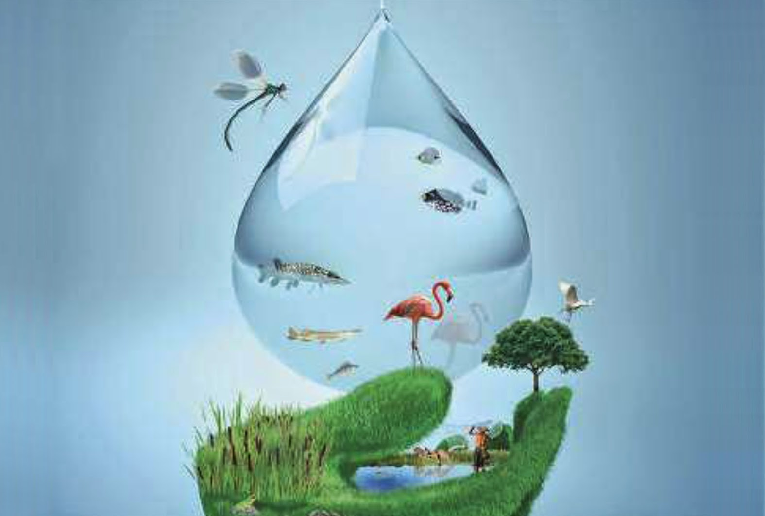
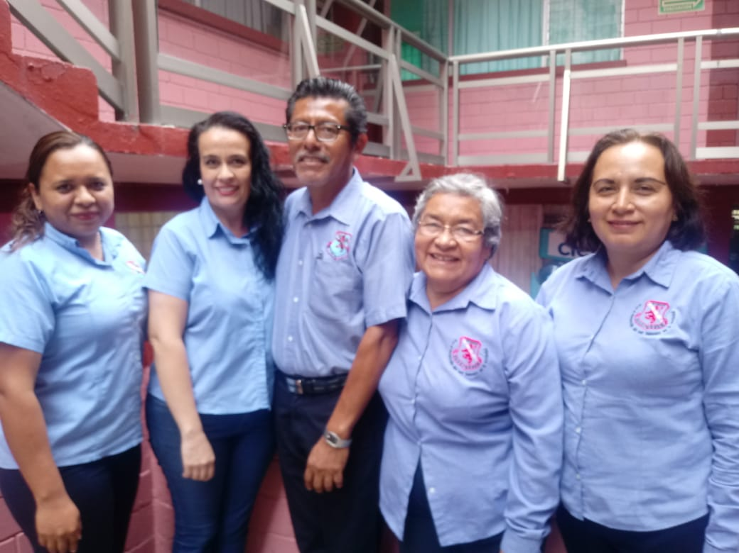
Colegio Buckingham
“ DISEÑO DE FILTROS PARA LA RECUPERACIÓN DEL AGUA, UTILIZADA EN LABORES DOMÉSTICAS”
Integrantes del equipo
Biol. Manuela Corroy Gómez IBQ. Elvia Guadalupe Carrillo Herrera
Lic. Gedaías Bonilla Román
Lic. María De Los Ángeles Lara Marín
Lic. María Janethe González Padilla
Materias
Biología IV
Química III
Literatura
Historia de México
Educación Estética y Artística
Equipo # 2
Ciclo escolar 2018-2019

Slide 2
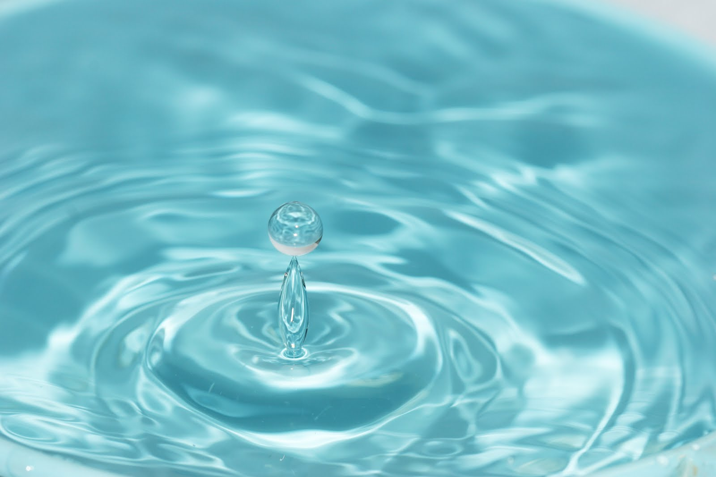
I.- CONTEXTO
Introducción y/o justificación del proyecto.
La mayor parte de lo que existe en la tierra, está compuesta por agua en su diversos estados y manifestaciones.
Cuidar el agua es un deber del hombre ya que de él dependemos. De ahí la importancia que cobra este vital líquido para la preservación de los seres vivos en el planeta tierra.
Aun conociendo la importancia antes mencionada, el hombre se ha dado a la tarea de hacer mal uso de este recurso.
En nuestro contexto geográfico, la contaminación del agua es muy evidente, por la presencia de industrias, la falta de cultura y las actividades cotidianas del hombre.
Por esta razón, este proyecto tiene como principal objetivo aprovechar el agua de uso doméstico para que a través de diversos procesos de purificación se pueda reutilizar en diversas actividades y aprovecharla al máximo.

Slide 3
III.- OBJETIVO GENERAL DEL PROYECTO Diseñar filtros de agua para reutilizar el líquido en nuestros hogares.
IV Objetivos a alcanzar
Historia.
Desarrollar una investigación documental sobre el uso del agua en el México prehispánico.
Literatura.
Elaborar un guion dramático destacando la importancia de un filtro de agua, para recuperarla y utilizarla en diversas actividades.
Educación Estética y Artística.
Producir un video con base en el guion dramático.

Slide 4
Biología
Evaluar el estado de contaminación por microorganismos del agua, antes y después del filtrado.
Química
Construir un modelo del filtro diseñado a fin de comprender el método de filtración del agua.

Slide 5
Cronograma de actividades
Actividad | Fechas
Actividad detonadora (Interdisciplinaria) | 30 de octubre de 2018
2- Elaboración de carteles (Interdisciplinaria) |  | 30 de noviembre de 2018
3. investigación documental ( historia de México) |  |  | 18 de enero de 2019
4. Elaboración de sketches para presentarlos a la comunidad estudiantil. (interdisciplinaria) |  |  |  | 06 de febrero de 2019
5. Escribir un guion dramático ( Literatura universal) |  |  |  |  | 11-15 de febrero de 2019.
6. Diseño de filtros Elaborar un video ( Educación estética y artes) |  |  |  |  | 18-22 de febrero de 2019
7. Práctica de Laboratorio (Biología) |  |  |  |  |  | 04 de marzo de 2019
8. Construcción de filtros caseros ( Química) |  |  |  |  |  |  | 10 de abril de 2018
9- Presentación de proyectos (Interdisciplinaria) |  |  |  |  |  |  |  | 06 de mayo de 2018

Slide 6
NOMBRE DE LA ACTIVIDAD DETONADORA:
Proyección de un video.
OBJETIVO: Presentar el proyecto interdisciplinario que se desarrollará durante el ciclo escolar 2018 – 2019.
GRADO: 5to. año.
FECHA: 30 de octubre de 2018: 8:40 – 9:30
ASIGNATURAS PARTICIPANTES:
Historia de México: México prehispánico.
Literatura: Textos expositivos.
Educación Estética y Artística: Dirección de escena.
Biología: Historia evolutiva de la diversidad biológica.
Química: Tanta agua y nos podemos morir de sed.

Slide 7
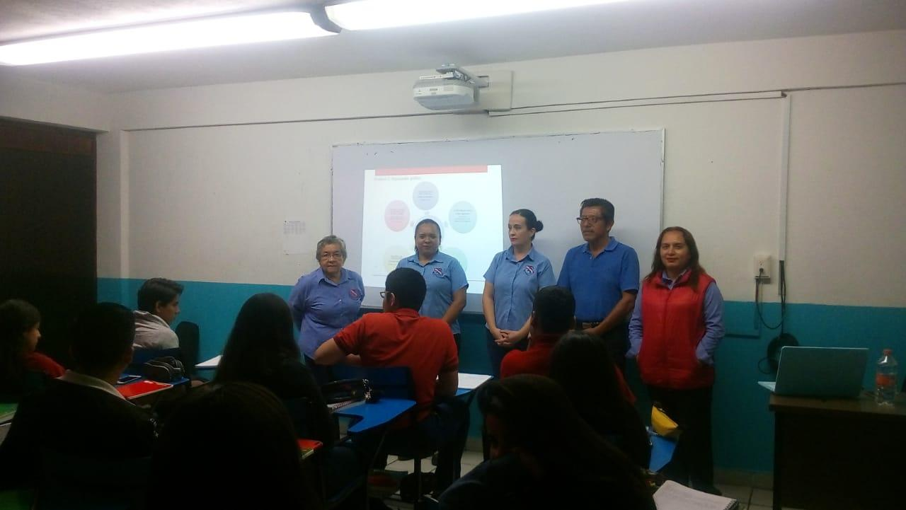
FUENTES DE APOYO:
Video, proyector, computadora, hojas, cámara fotográfica.
JUSTIFICACIÓN: Marcar el inicio del proyecto interdisciplinario de conexiones UNAM.
DESCRIPCIÓN:
Apertura: Presentación del equipo de trabajo

Slide 8
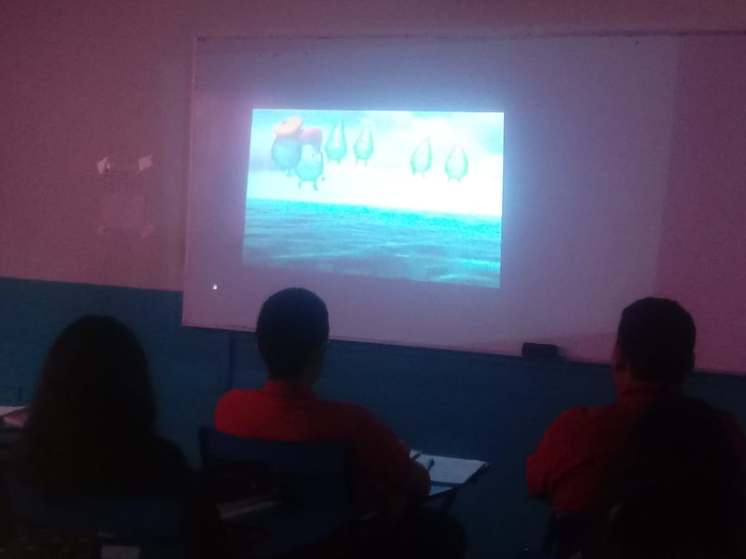
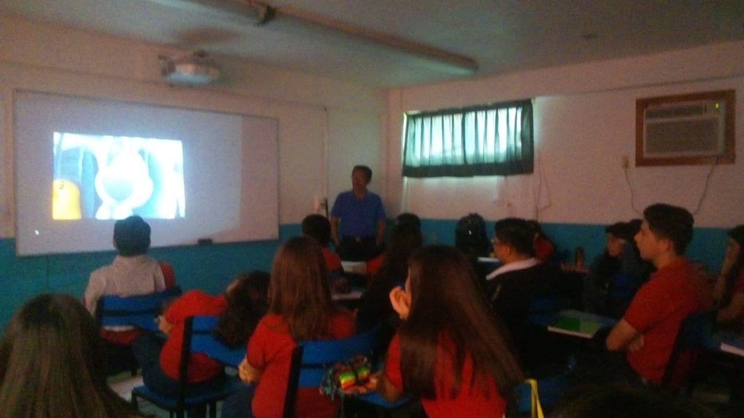
Desarrollo: 1.- Proyección de un video.
2.- Reflexión escrita sobre el contenido del video.

Slide 9
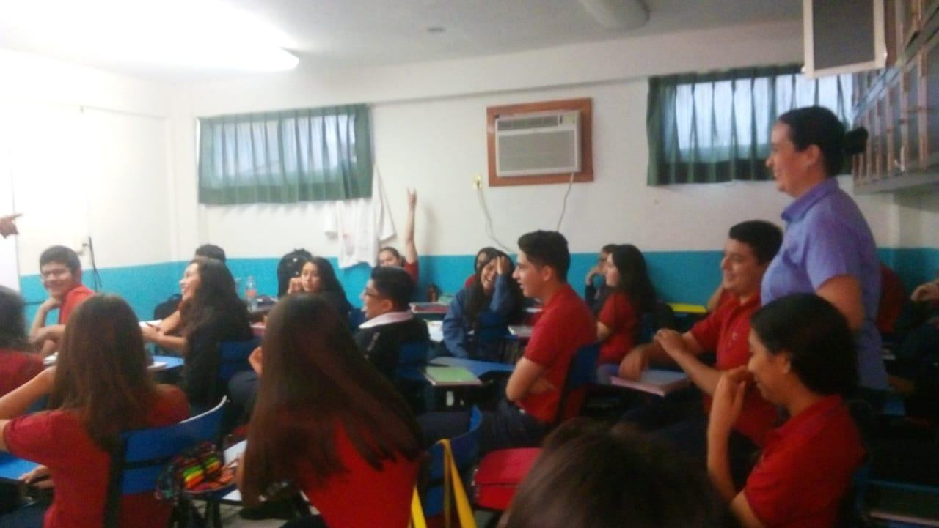
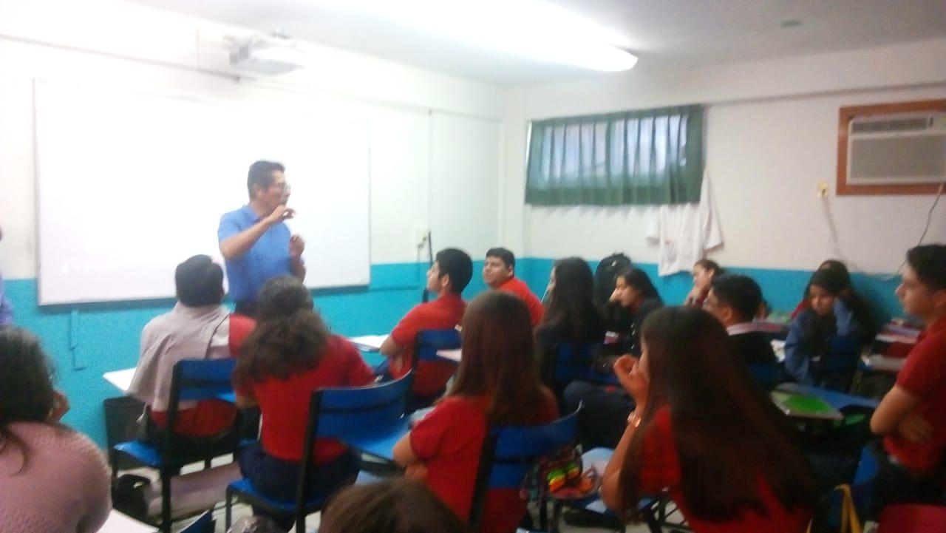
Cierre: Lluvia de ideas acerca del proyecto.

Slide 10
ACTIVIDAD 2:
Elaboración de cárteles sobre el cuidado del agua
OBJETIVO: Concientizar a la población estudiantil sobre la importancia del cuidado del agua.
GRADO: 5TO grado
FECHA: 30 de noviembre al 03 de Diciembre de 2018
ASIGNATURAS PARTICIPANTES:
Historia de México:
Literatura: Textos publicitarios
Educación Estética y Artística:
Biología:
Química: Importancia del agua

Slide 11
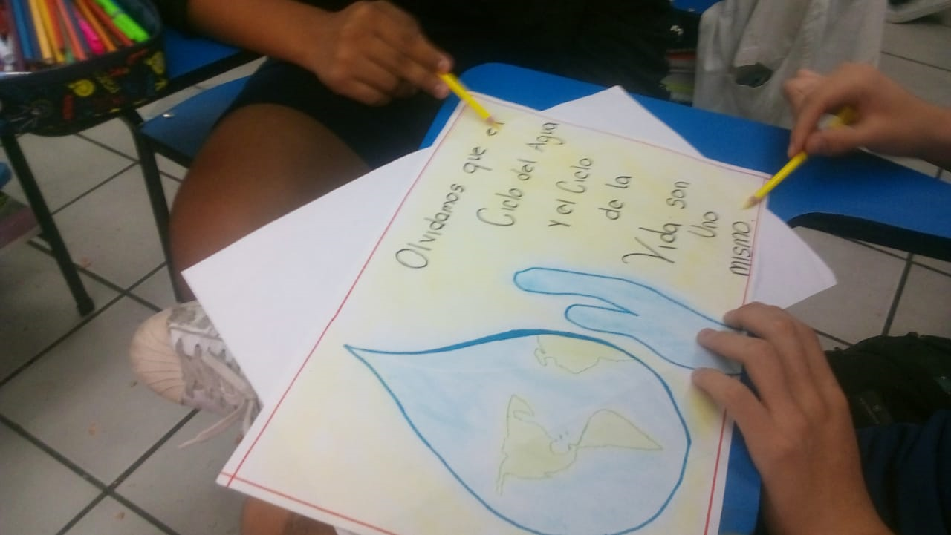
JUSTIFICACIÓN:
Involucrar a los estudiantes en el trabajo colaborativo, dentro de la realización del proyecto, de tal forma que la institución se vea involucrada en dicho proyecto.
DESCRIPCIÓN:
Apertura: Como parte del tema: “Importancia del agua para la humanidad” de la materia de Química, se propuso la elaboración de carteles, que se realizaron en las diferentes asignaturas participantes del proyecto.

Slide 12
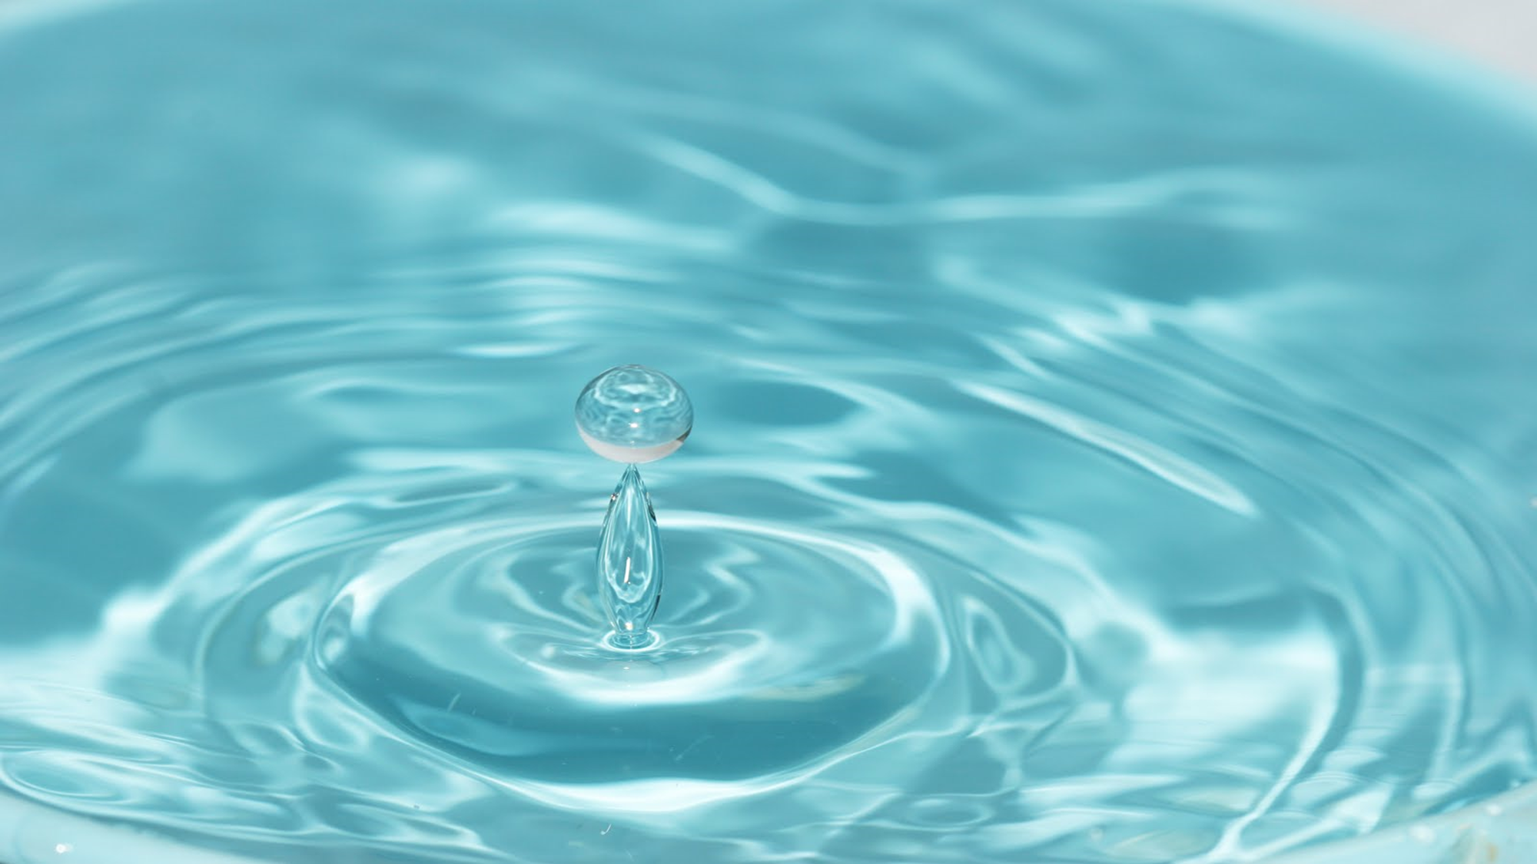
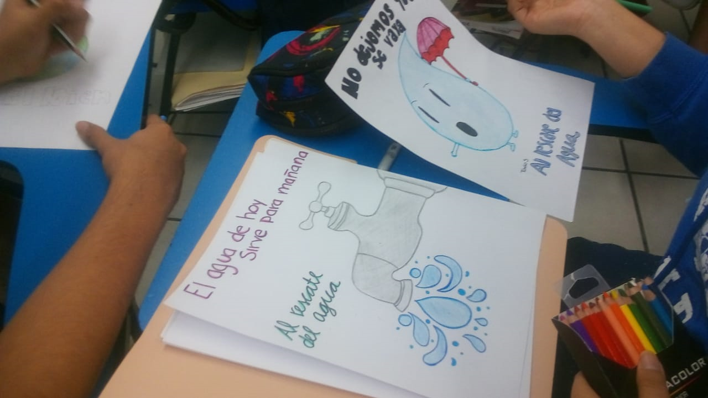
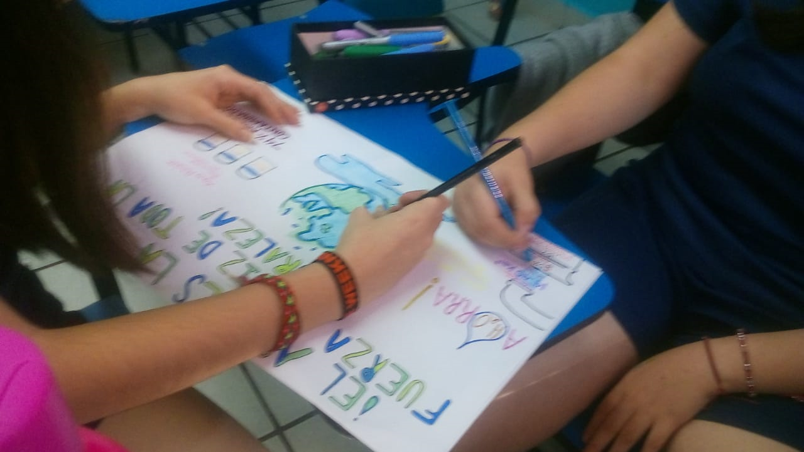
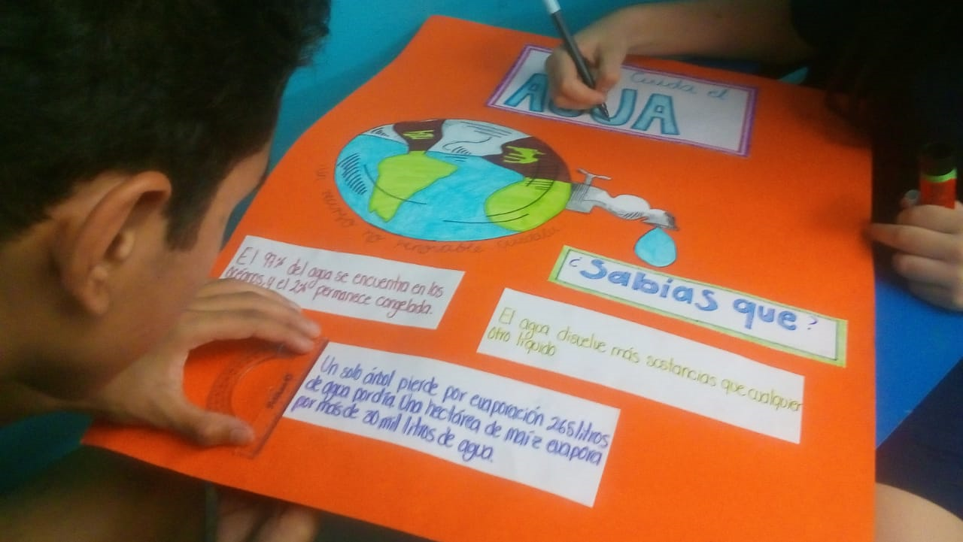
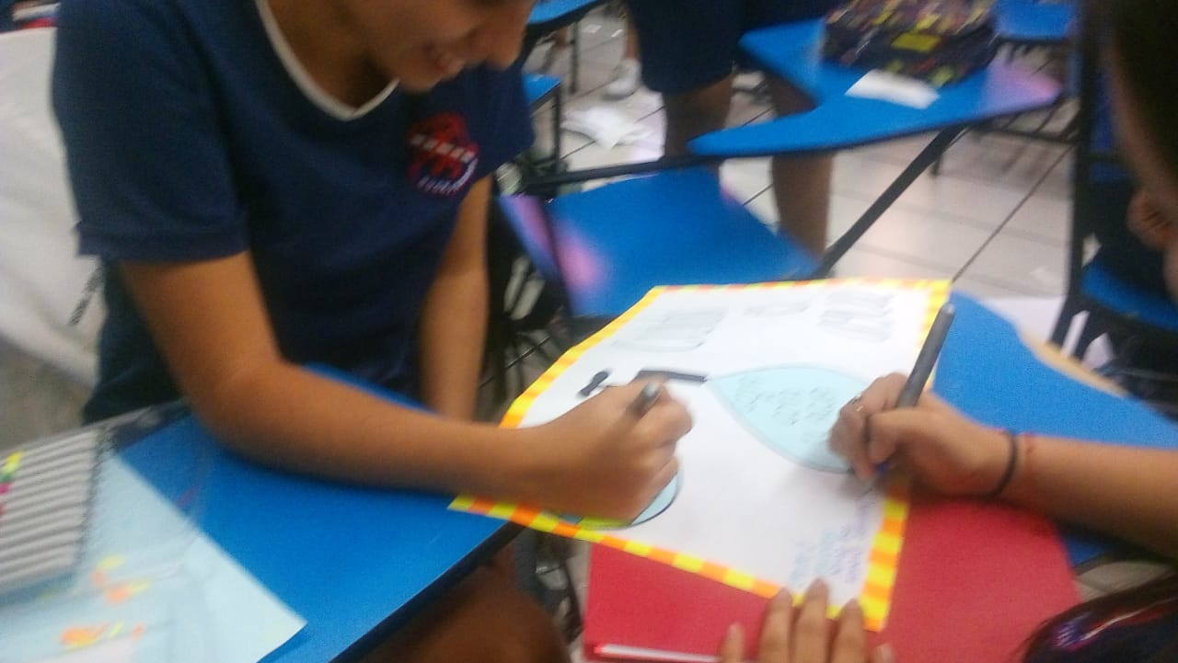
Desarrollo: Se elaboraron los carteles dentro del horario de las asignaturas de: Literatura Universal e Historia de México.

Slide 13
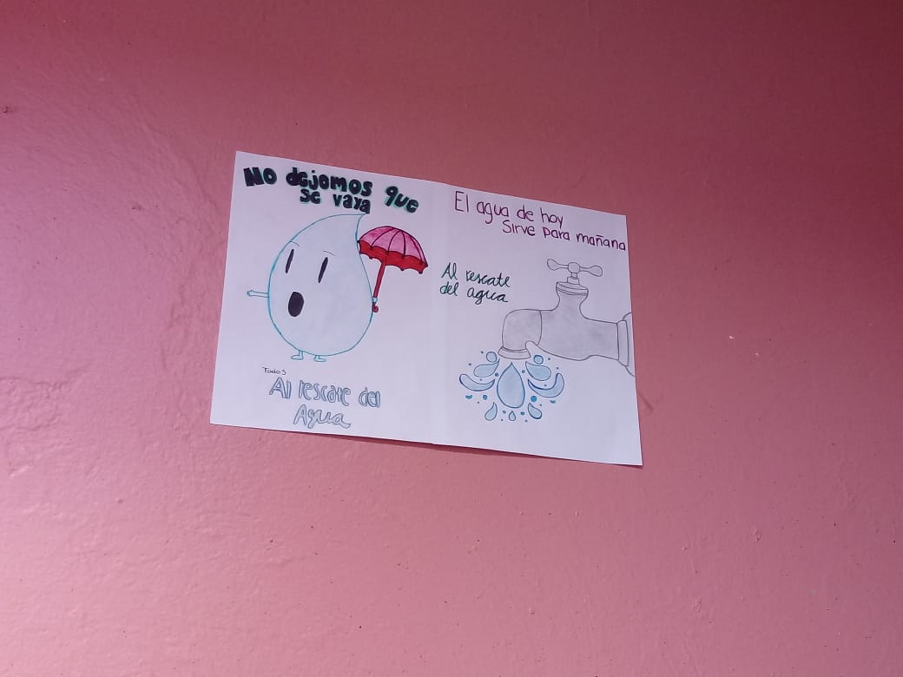
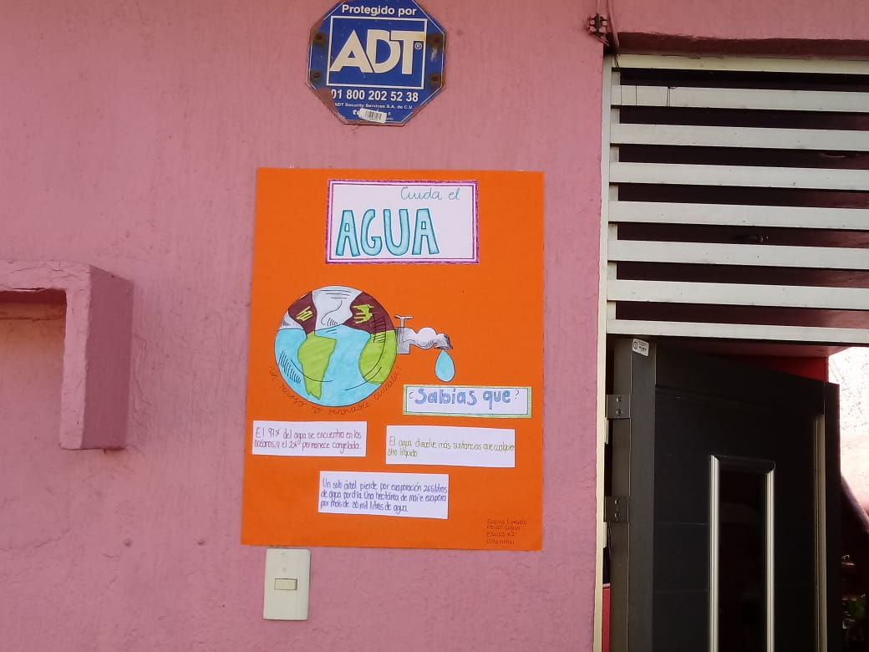
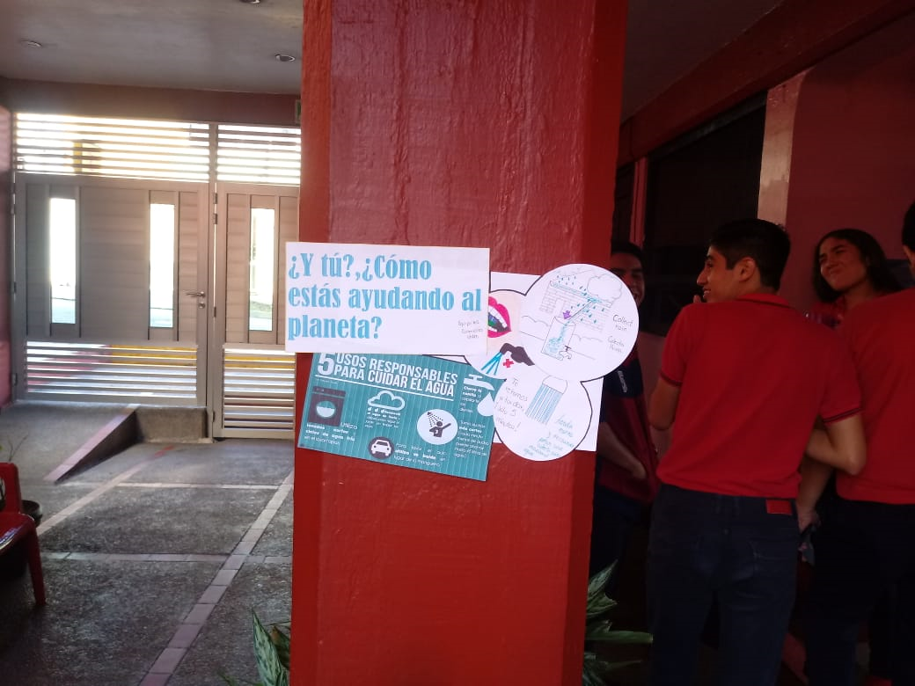
Cierre: Se colocaron los carteles en diferentes sitios de la institución, para que la comunidad pudiera apreciarlos.

